Slide 1

基于完全前缀展开的无序日志修复研究
硕士开题答辩
肖永博
指导老师：闻立杰 副教授

Slide 2
主要内容
1
选题背景与意义
2
国内外研究现状
3
研究内容与方案
4
预期成果及可能的创新点
5
研究计划

Slide 3
主要内容
1
选题背景与意义
2
国内外研究现状
3
研究内容与方案
4
预期成果及可能的创新点
5
研究计划

Slide 4













选题背景与意义
国内外许多业务过程管理产品
业务过程管理系统在维护着大量流程模型的同时也产生着大量事件日志。日志与模型修复算法对这些日志和模型进行修复，进而提高它们的使用价值。

Slide 5
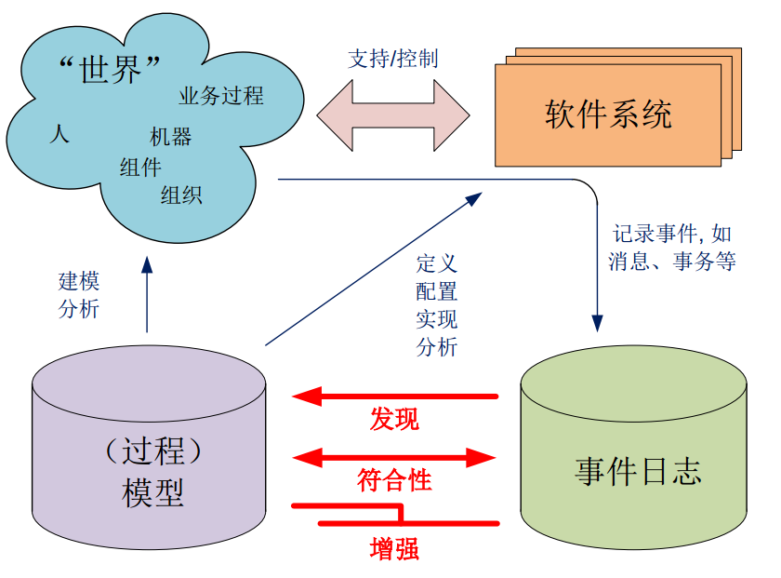
选题背景与意义
符合性检测
符合性检测是用来检测流程模型同其相对应的事件日志之间的一致性的，并由此来评价流程模型同流程日志之间的关系。
日志与模型修复
日志与模型修复是指通过改变日志中的记录或者改变模型的结构使得日志中记录的操作行为能够符合模型中的定义。
辅助符合性检测
过程模型
过程模型‘
日之与模型修复
符合性检测
事件日志
事件日志‘

Slide 6
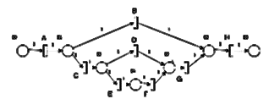
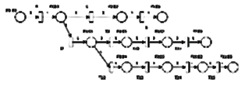
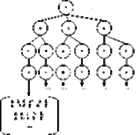
选题背景与意义
?
√
分布式计算等应用场景下很容易产生执行顺序缺失的日志
设计一种新的
日志修复算法
ID | Name | Date | …
1 | A | 09.25 | …
2 | B | 09.27 | …
3 | C | 09.30 | …
… | … | … | …
ID | Name | Date | …
1 | A | 09.25 | …
2 | B | 09.27 | …
3 | C | 09.30 | …
… | … | … | …
I | Name | Dat | …
1 | A | 09.2 | …
2 | B | 09.2 | …
3 | C | 09.3 | …
… | … | … | …
无序日志
?
缺少针对无序事件日志的高效修复算法
ID | Name | Date | …
1 | A | 09.25 | …
2 | B | 09.27 | …
3 | C | 09.30 | …
… | … | … | …
日志修复算法
ID | Name | Dat | …
1 | A | 09.2 | …
2 | B | 09.2 | …
3 | C | 09.3 | …
… | … | … | …
n
有效日志
t

Slide 7
主要内容
1
选题背景与意义
2
国内外研究现状
3
研究内容与方案
4
预期成果及可能的创新点
5
研究计划

Slide 8
国内外研究现状
流程模型分类
Declarative模型
符合性检测
4种度量维度
日志与模型修复
控制流维度的修复
模型展开技术
分支流程
Imperative模型
Hybrid模型
一般检测方法
完全有限前缀
面向多维度的修复
Notes:
流程模型类型
一种非结构化的、只规定一些约束规则的Declarative模型
严格描述流程如何执行的Imperative模型
混合使用上述两种特点来进行模型表达的Hybrid模型
符合性检查
4个维度，Fitness、Pesicion、Generalization、Structureness
一般检测方法：日志重演和日志模型对齐

Slide 9
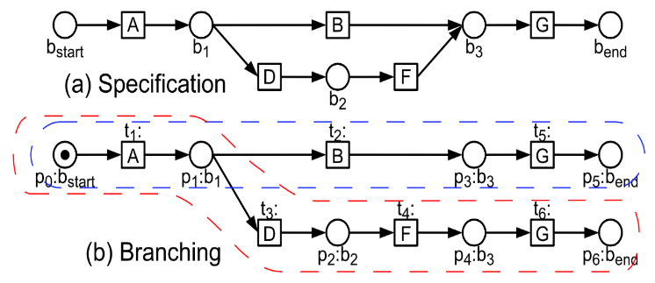
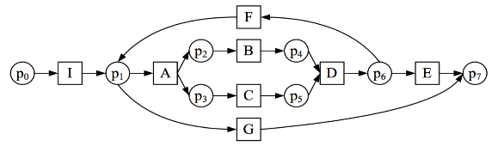

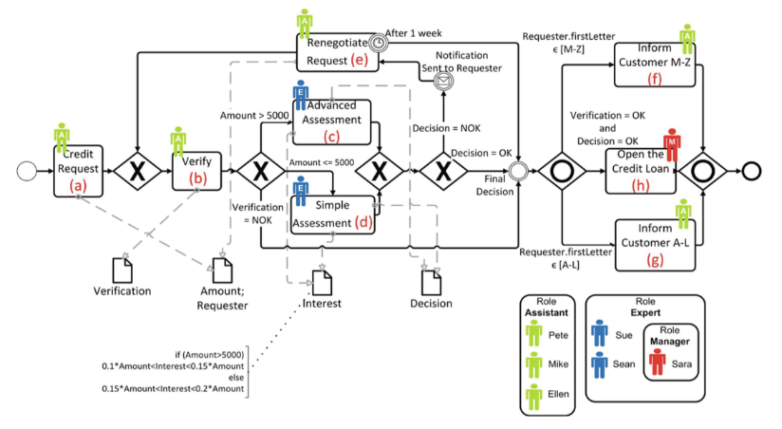
国内外研究现状
流程模型展开技术
分支流程
完全有限前缀
一种基于偏序的Petri网结构的展开形式
简化对模型的分析难度
Petri网展开形成的出现网的前缀部分
包含所有状态
在状态重复的位置产生截断
日志与模型修复技术
控制流维度的日志模型修复技术
面向多维度的日志模型修复技术
模型修复
日志修复
基于统计学的方法
A*方法
针对事件缺失修复的加速方法
标签修复
控制流
数据
资源

Slide 10
主要内容
1
选题背景与意义
2
国内外研究现状
3
研究内容与方案
4
预期成果及可能的创新点
5
研究计划

Slide 11
研究内容与方案
研究内容
问题形式化定义
复杂性分析
算法设计
算法评估

Slide 12
研究内容与方案
问题的形式化定义
问题描述
给定一个流程模型和一个活动多集，判定该活动多集是否能构成符合该流程模型的一条轨迹。若可以，其轨迹是什么；若不可以，多余或者欠缺的事件是哪些，其中最小代价的修复方案是什么？
问题输入
一个流程模型（Imperative模型、Declarative模型或者Hybrid模型）
一个活动多集
问题输出
一条有效的、修复代价最小的轨迹

Slide 13
研究内容与方案
问题的复杂性分析
问题分析
状态空间爆炸
轨迹枚举爆炸
对齐枚举爆炸
枚举相乘
复杂性证明
验证解决该问题是否为NP-Hard问题、是否有多项式解、是否有启发式解
尝试使用归约方法将问题转换为经典NP-Hard问题
Notes:
第一阶段：活动多集可以组成轨迹的空间具有爆炸性
第二阶段：每条轨迹修复方案的空间具有爆炸性
上述两个阶段的枚举相乘，搜索空间具有爆炸性

Slide 14
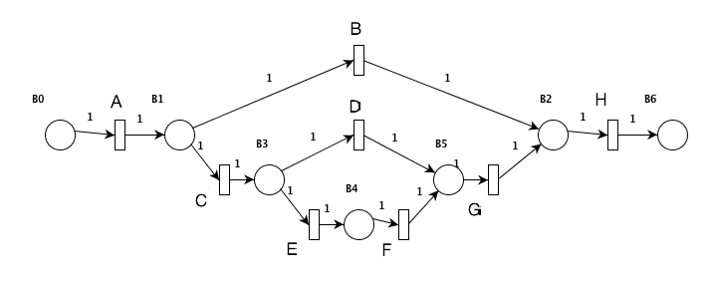
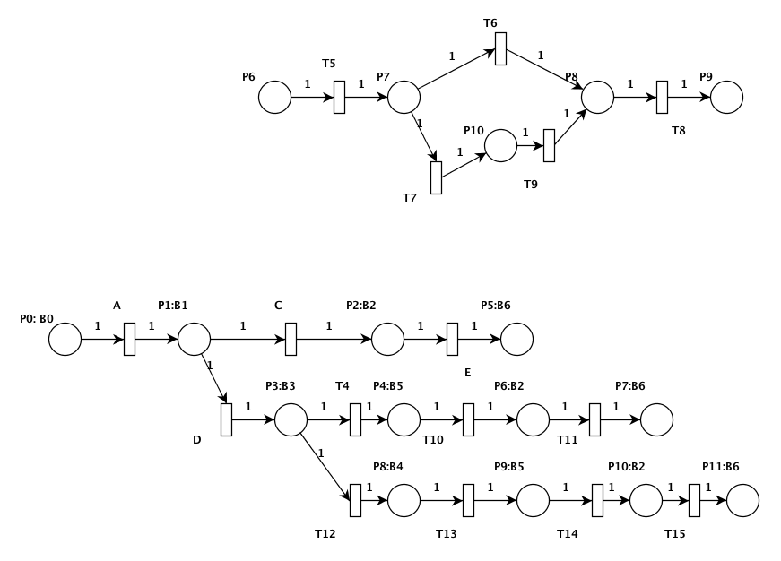
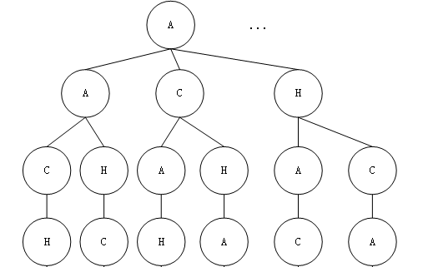
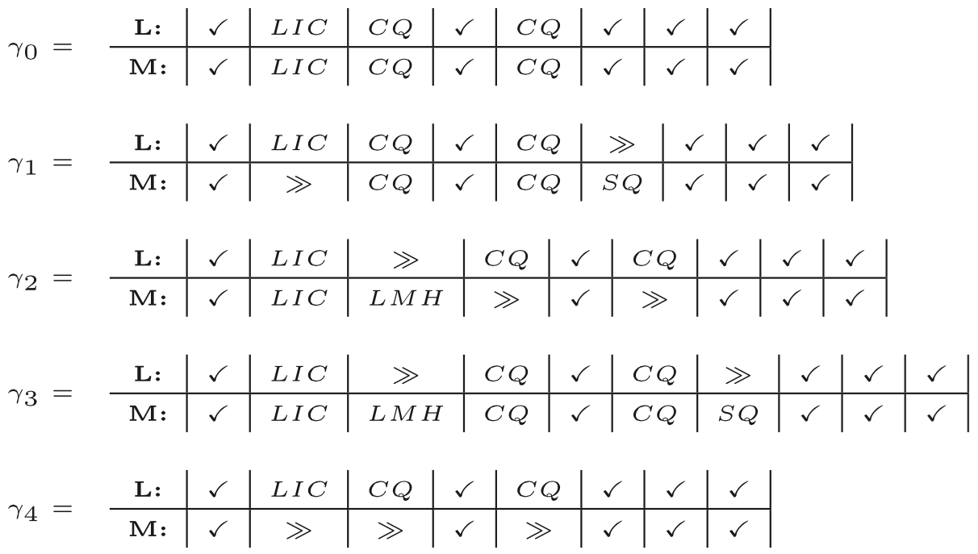
研究内容与方案
算法设计
基本思路
分析模型
轨迹枚举
对齐修复
{A, A, B, B, C, …}
流程分支
完全前缀展开
可达索引
任务索引
分支边界
对齐修复

Slide 15
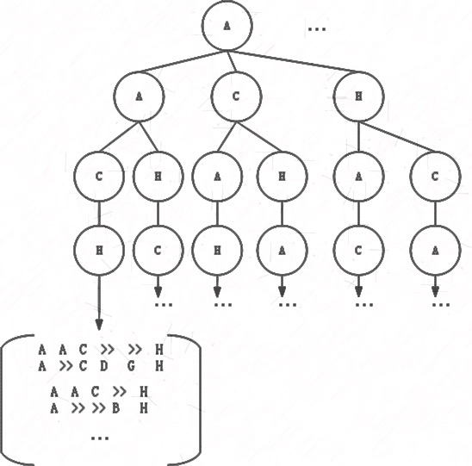
研究内容与方案
算法设计
A*算法
状态空间（两阶段枚举相乘）
输入活动多集
状态空间
{A, A, H}
输入模型
轨迹集合
对齐集合

Slide 16
研究内容与方案
算法设计
A*算法
实际代价函数g(n)
记录当前状态下的实际代价
总结、分析各种操作的代价，为其定义相应的代价函数
轨迹枚举阶段：从活动多集中选择一个活动
对齐修复阶段：出现模型中存在但在活动多集中不存在的活动
对齐修复阶段：出现在活动多集中存在但在模型中不存在的活动
估计代价函数h(n)
估计当前状态到目标状态的代价
如何设计有效的估计代价函数，使算法求解过程向目标前进

Slide 17
研究内容与方案
算法设计
加速算法
基于A*算法的状态空间
针对轨迹枚举使用可达索引
针对对齐修复枚举使用任务索引
针对对齐修复枚举使用分支边界进行剪枝

Slide 18
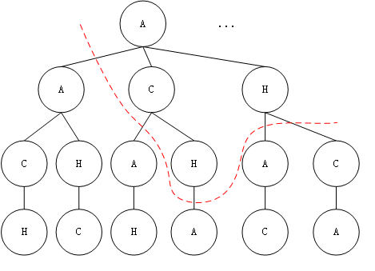
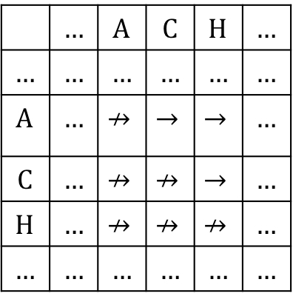
研究内容与方案
算法设计
加速算法
针对轨迹枚举使用可达索引
输入活动多集
可达索引
空间剪枝
{A, A, H}
输入模型
 | … | A | C | H | …
… | … | … | … | … | …
A | … | $$↛$$ | $$→$$ | $$→$$ | …
C | … | $$↛$$ | $$↛$$ | $$→$$ | …
H | … | $$↛$$ | $$↛$$ | $$↛$$ | …
… | … | … | … | … | …

Slide 19
研究内容与方案
算法设计
加速算法
针对对齐修复枚举使用任务索引
空间剪枝
任务索引
分支一
分支二
分支三
Notes:
利用任务索引，对轨迹<A, C, E>进行对齐时，可以跳过分支一

Slide 20
研究内容与方案
算法设计
加速算法
针对对齐修复枚举使用分支边界进行剪枝
空间剪枝

Slide 21
研究内容与方案
算法设计
贪心算法
基于A*算法的状态空间
对问题进行归纳分析，寻找问题的最优子结构
通过优化估计代价函数h(n)，使算法的求解过程更快地向目标靠近的同时具备无后效性，加快求解速度。
局限性
产生的解可能为局部最优解
Notes:
本文希望验证解决修复无序事件日志的问题是否可以通过贪心策略来实现求解过程。如若可以，则本文希望通过设计合适的贪心策略来对h(n)函数进行修改，使该启发式函数在使用贪心策略估算当前状态到目标状态距离的同时具备无后效性（即某个状态以前的过程不会影响以后的状态，只与当前状态有关），最终得到高效的算法。
为此，本文将试图寻找问题的最优子结构（即问题的最优解包含其子问题的最优解）[34]，验证由贪心选择得到的子问题的最优解与贪心选择组合在一起能否生成原问题的最优解。

Slide 22
研究内容与方案
算法评估
实验方案设计
对于实验输入数据规模
模型结构
多循环
模型大小
包含一般数量事件
包含较多数量事件
多并发
多互斥
活动多集大小
包含一般数量任务
包含较多数量任务
对于算法的参数调整
分析算法中的参数，通过控制变量方法对参数进行调整以观察其对算法结果的影响

Slide 23

研究内容与方案
算法评估
实验数据来源
中国移动通信集团公司
乱序处理
流程模型
原始事件日志

Slide 24
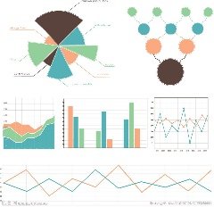
研究内容与方案
算法评估
实验结果评估
准确性
算法性能
对输入的活动多集能够组成有效轨迹的判断是否正确
由算法得到的新的轨迹是否有效
由算法得到新轨迹的代价是否最小
A*
算法
模型结构
结果评估
加速算法
模型大小
活动多集大小
贪心算法

Slide 25
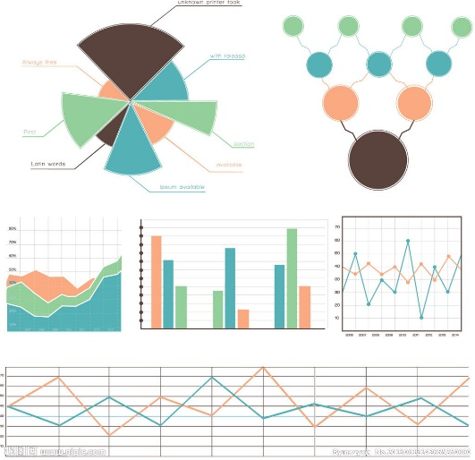

研究内容与方案
算法评估
对比实验设计
将活动多集转换为轨迹集合，以此作为输入来对已有日志修复算法进行实验
结果评估
A*
算法
模型
加速算法
贪心算法
活动多集
活动多集$→轨迹集合$
已有算法
已有算法
A, A, B, B,B,C, …
已有算法

Slide 26
主要内容
1
选题背景与意义
2
国内外研究现状
3
研究内容与方案
4
预期成果及可能的创新点
5
研究计划

Slide 27
预期成果及可能的创新点
27/30
预期科研成果
发表学术论文1-2篇
基于完全前缀展开的无序事件日志修复A*算法
基于完全前缀展开的无序事件日志修复加速算法
基于完全前缀展开的无序事件日志修复贪心算法
可能的创新点
证明对于无序事件日志的修复问题是NP-hard问题
无序事件日志修复问题的启发式代价估计

Slide 28
主要内容
1
选题背景与意义
2
国内外研究现状
3
研究内容与方案
4
预期成果及可能的创新点
5
研究计划

Slide 29
研究计划
时间 | 工作项目
2015.07 - 2015.09 | 文献调研阶段调研了符合性检测、流程分支技术、完全有限前缀提取技术、日志模型对齐方法的相关知识，深入理解现有的日志修复研究成果，并重点关注完全有限前缀提取方法和日志模型对齐算法。
2015.10 - 2016.02 | 基于大量阅读文献和已有成果，为解决完全松散日志修复问题的复杂性进行相关验证。
2016.03 - 2016.06 | 基于完全有限前缀和日志模型对齐方面已有的技术，对完全松散日志的修复操作设计代价计量算法，为每一步修复的代价估计设计启发式预估算法，最终完成A*算法、加速算法和贪心算法的设计。
2016.07 - 2016.09 | 使用大量预设模型和实际模型事件日志测试并评估算法准确度和性能。
2016.10 - 2016.12 | 总结日志修复算法在设计、理论验证和实际新能分析中的创新点与贡献点，完成一到两篇科技论文。
2017.01 - 2017.03 | 总结研究过程出现的问题和技术难点，撰写毕业论文。

Slide 30
30/30
?
欢迎各位老师提问

